Slide 1
디지몬

Slide 2
게임 개요
기본 정보
핵심 콘셉트
장르
육성 시뮬레이션
▸ 원작 구현
조작
Z / X / C : 이전 / 다음 / 확인
▸ 오프라인 경과 시간 반영
목표
최종 진화, 최강 디지몬 육성
▸ 케어 방식에 따른 다양한 진화 루트
기능
디지몬 케어(핵심), 배틀, 진화
출력
픽셀아트
▸ 다양한 애니메이션
원작
Digital Monster Ver.20th

Slide 3
핵심 시스템
수치 관리
진화 시스템
방치 패널티
· 배고픔 (0~4)
· 18마리 디지몬
· 오프라인 시간 자동 반영
· 근력 (0~4)
· 알 → 궁극체 7단계
· 케어 미스 쌓임
· 체중 / 나이
· 조건별 12개 분기 루트
· 방치 시 발병
· DP (배틀 파워)
· 사망조건 충족 시 사망
· 케어미스 카운트
시간 경과에 따른 수치 변화
총 12개 진화 경로
껐다 켜도 시간은 흐른다

Slide 4
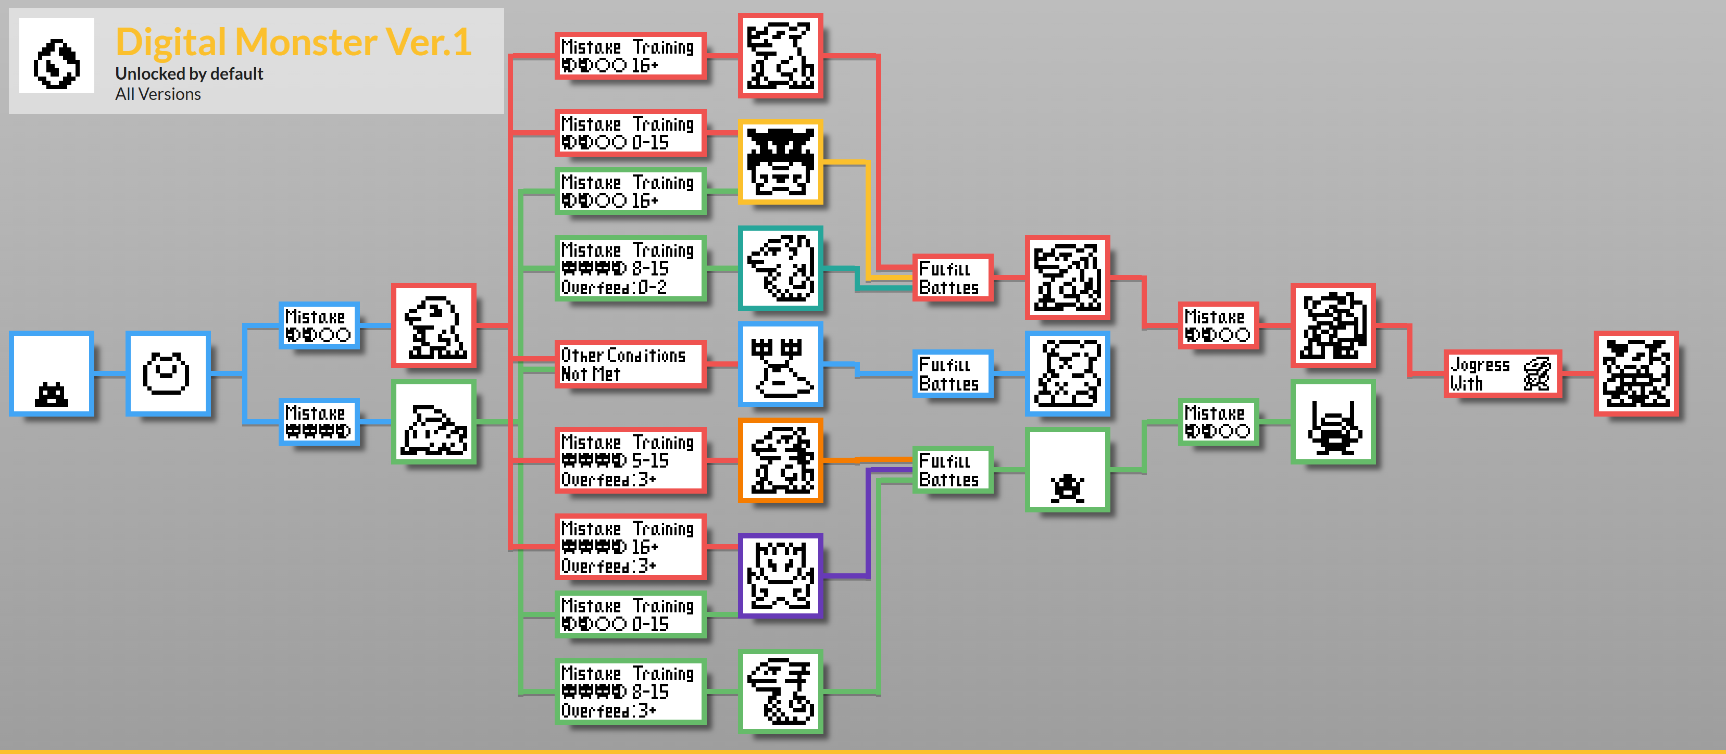

Slide 5
시스템 아키텍처
파일 구조
게임 루프 흐름 (매 1초 틱)
main.c
게임 루프 · 입력 처리
입력 감지
Z · X · C 키
update_status
배고픔 · 근력 · 케어미스
digimon.c/h
수치 · 진화 · 사망 로직
check_call
콜 발생
ui.c/h
콘솔 렌더링
check_evolution
진화 조건 확인 → 진화
sprites.c/h
픽셀 스프라이트 데이터
check_death
사망 조건 확인
anim.c/h
애니메이션 제어
렌더링
스프라이트 · 메뉴 출력

Slide 6
구현 현황
구현 완료
구현 예정
✓ 수치 시스템 (배고픔 · 근력 · 체중 · 나이 · DP)
○ 밥주기 · 훈련 · 청소 · 치료 (C키 동작)
✓ 디지몬 데이터 베이스
○ 상태보기 화면
✓ 수면 · 부상 · 사망 조건
○ 저장 / 불러오기 (오프라인 시간 반영)
✓ 픽셀 스프라이트 렌더링
○ 전투 시스템
✓ 부화 애니메이션
○ 도감
✓ 기본 애니메이션

